Slide 1


Slide 2



Slide 3

CSS įvadas
Kas yra CSS?
Kaip tai veikia?
CSS faile (external)
CSS lokaliai (local)
CSS selektoriai
Pakopinis principas?
Paveldėjimas
CSS faile geriau
Skirtingos versijos ir naršyklės

Slide 4
CSS įvadas. Kas yra CSS?
Pakopiniai stilių šablonai
Leidžia kurti išvaizdos taisykles elementams

Slide 5
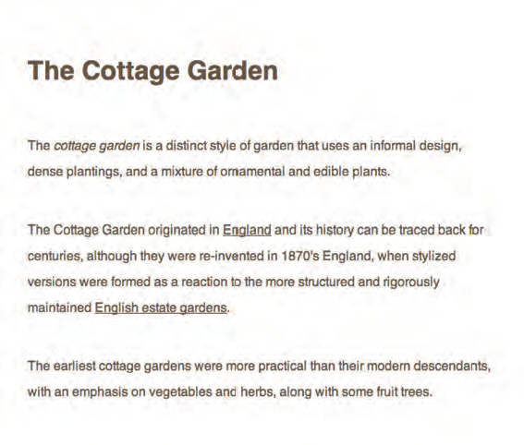
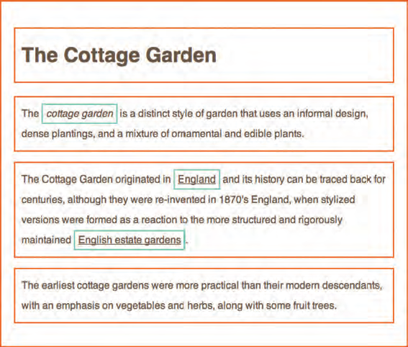
CSS įvadas. Kaip tai veikia?

Slide 6
CSS įvadas. Kaip tai veikia?
Pakopiniai stilių šablonai
Leidžia kurti išvaizdos taisykles elementams
selektorius
parametras
reikšmė
p {
font-family: Arial;
}
deklaracija

Slide 7
CSS įvadas. CSS faile (external)
<head>
<link>
href – nurodo naršyklei kur ieškoti css failo
type – dokumento tipas text/css
rel – koks ryšys su dokumentu stylesheet

Slide 8
CSS įvadas. CSS lokaliai (local)
<head>
<style>
type - dokumento tipas text/css

Slide 9
CSS įvadas. CSS selektoriai
Selektorius | Reikšmė | Pavyzdys
Universalus | Visus elementus | * { }
Tipo | elementų pavadinimus | h1, h2, h3 { }
Klasės | elementus su klasės atributo reikšme | .note { }
ID | elementą su id atributo reikšme | #introduction { }
CHILD | tiesioginiai elemento CHILD elementai | li>a { }
DESCENDANT | visi elemento palikuonys | p a { }
ADJACENT SIBLING | pirmas po elemento | h1+a { }
GENERAL SIBLING | visi po elemento | h1~p { }

Slide 10
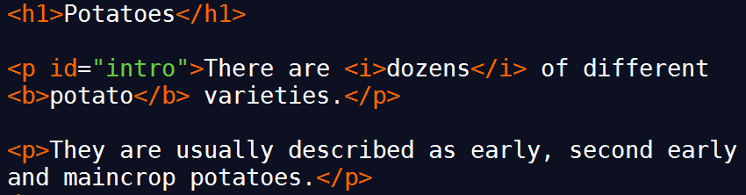
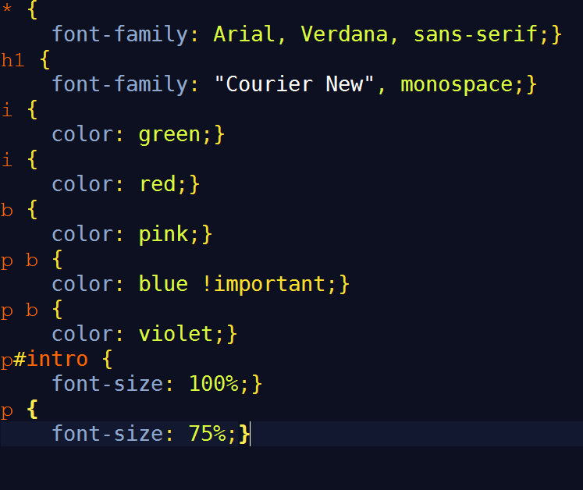
CSS įvadas. Pakopinis principas

Slide 11
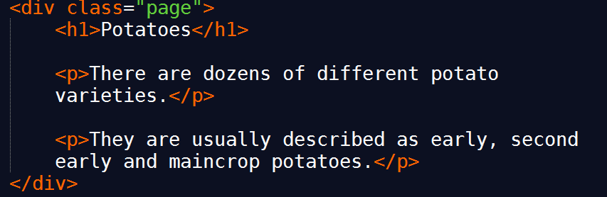
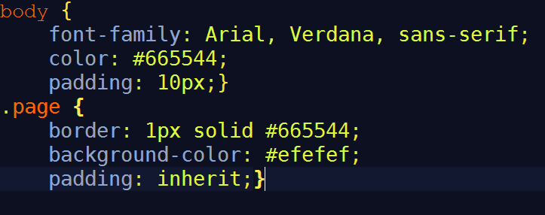
CSS įvadas. Paveldėjimas

Slide 12

CSS įvadas. CSS faile geriau

Slide 13
CSS įvadas. Skirtingos versijos ir naršyklės
Skirtingos naršyklės ir jų versijos gali ne vienodai palaikyti css galimybes
Paleidinėjant svetainę svarbu ištestuoti su visomis naršyklės versijomis ir visomis populiariomis naršyklėmis
Online įrankiai leidžiantys ištestuoti puslapį:
BrowserShots.org
CrossBrowserTesting.com
Kartais rasite neatitikimų, kai naudojate vieną css parametrą vienai naršyklei, bet tas pats parametras netiks kitai naršyklei… sprendimų reikia tiesiog ieškoti.
PositionIsEverything.net
QuirksMode.org

Slide 14
Apibendrinimas
CSS taisyklėmis nustato kaip kiekvienas elementas turi atrodyti
Taisyklės padarytos iš selektorių (kuris nurodo, kuriam elementui taikyti taisykles) ir deklaracijų (kurios pasako kaip tas elementas turi atrodyti)
Skirtingi selektorių tipai leidžia nustatyti taisykles skirtingiems elementams ar elementų grupėms
Susideda iš dviejų dalių: elemento parametro ir reikšmės. Pvz: font-family:Arial
CSS taisyklės paprastai laikomos atskirame dokumente, taip pat gali būti ir lokaliai

Slide 15


Klausimai

Slide 16
Spalva
Foreground (priekinis planas)
Background (pagrindas)
Suprasti spalvas
Kontrastai
Nepermatomumas (opacity)
RGB ir RGBA spalvos
HSL ir HSLA spalvos
Pavyzdys
http://hslpicker.com/

Slide 17
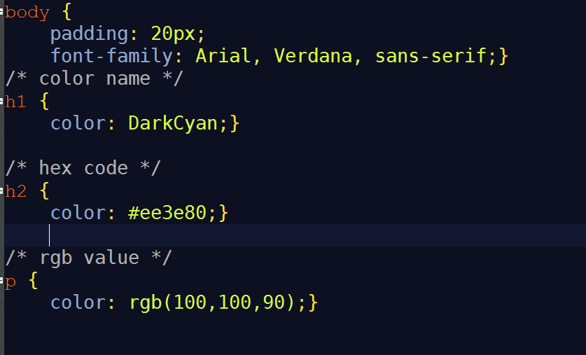
Spalva. Foreground
color
RGB reikšmės
HSL reikšmės
HEX kodai
Spalvų pavadinimai

Slide 18
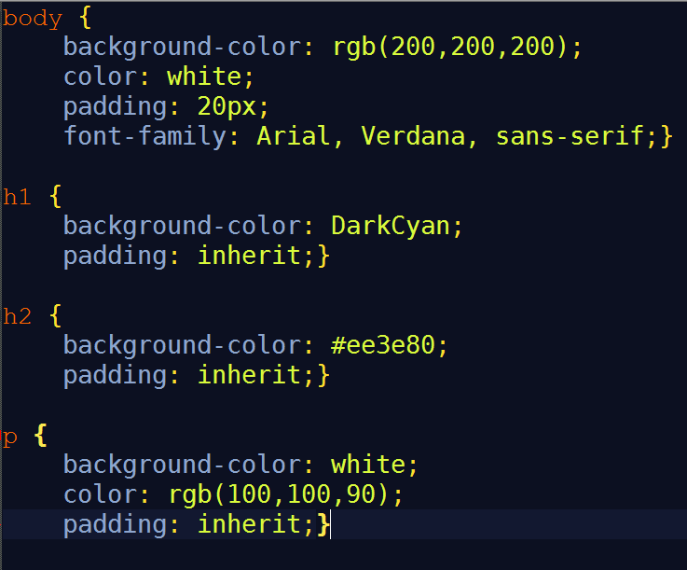
Spalva. Background
background-color
RGB reikšmės
HSL reikšmės
HEX kodai
Spalvų pavadinimai

Slide 19

Spalva. Suprasti spalvas

Slide 20

Spalva. Kontrastai
Atsargiai su spalvomis. Įsitikinkite, kad pakankamai tekstas su fonu kontrastuoja, kad būtų įskaitomas.

Slide 21

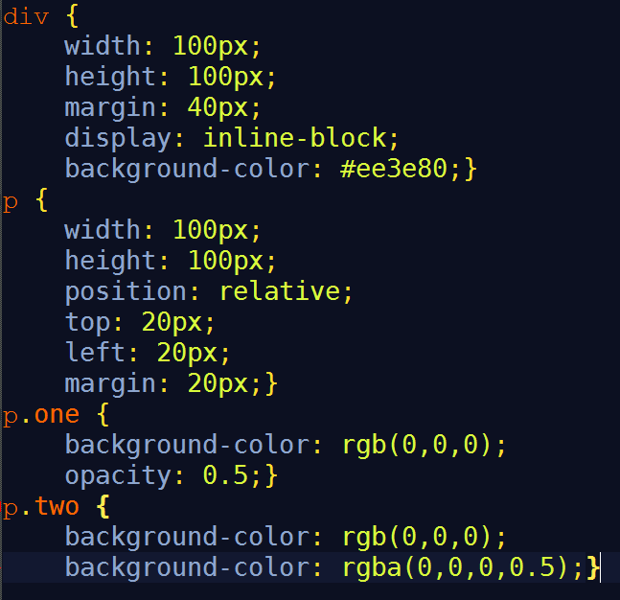
Spalva. Nepermatomumas

Slide 22
Spalva. RGB ir RGBA
background-color: rgb(0,0,0);
background-color: rgba(0,0,0,0.5);}

Slide 23
Spalva. HSL ir HSLA
background-color: hsl(0,0%,78%);}
background-color: hsla(0,100%,100%,0.5);}

Slide 24
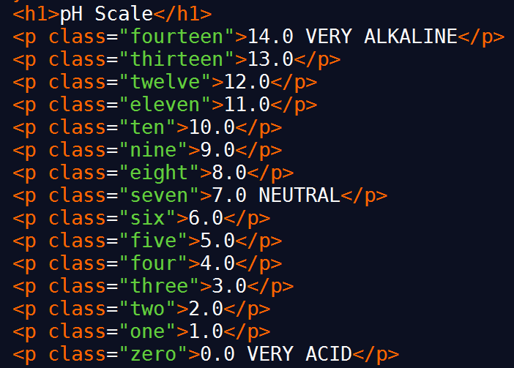
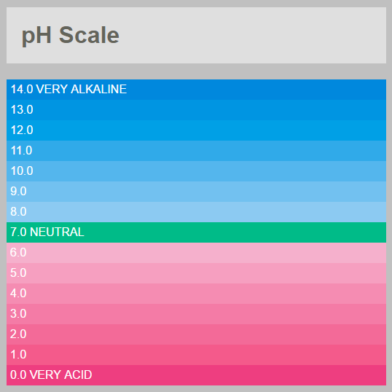
Spalva. Pavyzdys

Slide 25
Spalva. Apibendrinimas
Spalva ne tik priduoda svetainei gyvybės, bet ir pakelia nuotaiką ir iššaukia reakcijas
Trys būdai užkelti spalvą elementui: RGB, HEX, spalvų vardai
Spalvų parinkikliai gali padėti išsirinkti reikiamą spalvą
Svarbu kontrastas tarp teksto ir fono, nes priešingu atveju bus sunku skaityti
CSS3 galimybė RGBA ir HSLA

Slide 26

PABAIGA

Slide 27
Tekstas
Šriftų terminologija
Renkantis teksto stilių svetainei
Šriftų nustatymas
Dydžiai
Šriftų dydžiai
Daugiau šriftų
Pastorinimas
Pakreiptas
Didžiosios/mažosios
Pabraukimas/perbraukimas
Tarpai tarp eilučių
Tarpai tarp raidžių ir žodžių
Lygiavimas
Vertikalus lygiavimas
Atitraukimas nuo krašto
Šešėlis
Pirmoji raidė ar eilutė
Nuorodų stilius
Reakcija į vartotoją
Atributų selektoriai

Slide 28



Tekstas. Šriftų terminologija
Serif
Sans-serif
monospace

Slide 29
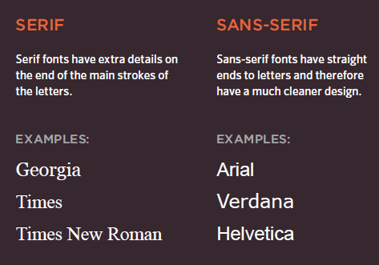
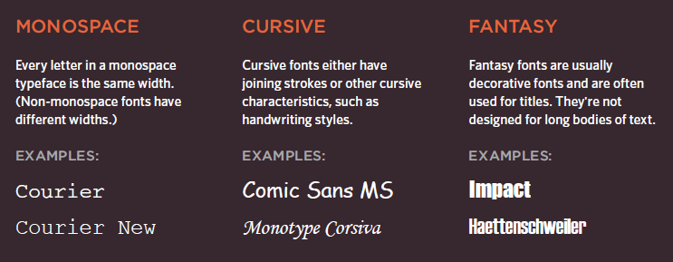
Tekstas. Renkantis teksto stilių svetainei
Svarbiausia tai, kad kai parenkate šriftą, tas šriftas turi būti įdiegtas vartotojo kompiuteryje.
Geriausia naudoti dažniausiai naudojamus šriftus.
Rekomendacijos:
font-family: Georgia, Times, serif;

Slide 30
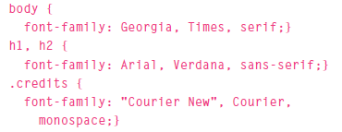
Tekstas. Šriftų nustatymas

Slide 31
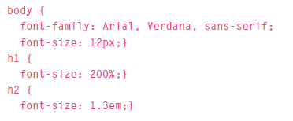
Tekstas. Dydžiai

Slide 32
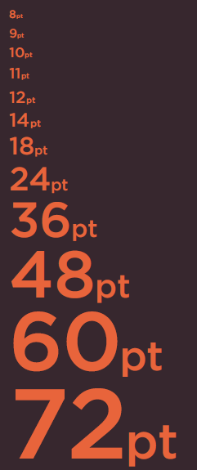
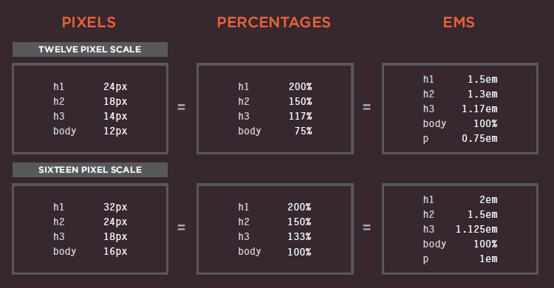
Tekstas. Šriftų dydžiai

Slide 33
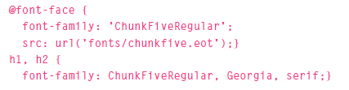
Tekstas. Daugiau šriftų
www.fontsquirrel.com
www.fontex.org
www.openfontlibrary.org

Slide 34

Tekstas. Pastorinimas
font-weight
normal
bold

Slide 35

Tekstas. Pakreiptas
font-style
normal
italic
oblique

Slide 36
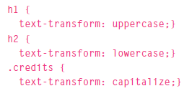
Tekstas. Didžiosios/mažosios
text-transform
uppercase
lowercase
capitalize

Slide 37
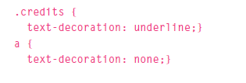
Tekstas. Pabraukimas/perbraukimas
text-decoration
none
underline
overline
line-through
blink

Slide 38


Tekstas. Tarpai tarp eilučių
Line-height

Slide 39
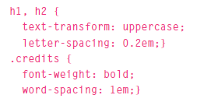
Tekstas. Tarpai tarp raidžių ir žodžių
letter-spacing,
word-spacing

Slide 40
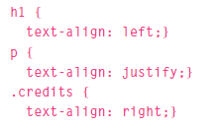
Tekstas. Lygiavimas
Text-align
Left
Right
Center
Justify

Slide 41
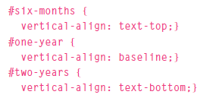
Tekstas. Vertikalus lygiavimas
Vertical-align
Baseline
Sub
Super
Top
Text-top
Middle
Bottom
Text-bottm

Slide 42
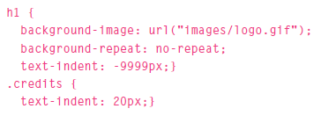
Tekstas. Atitraukimas nuo krašto
Text-indent

Slide 43
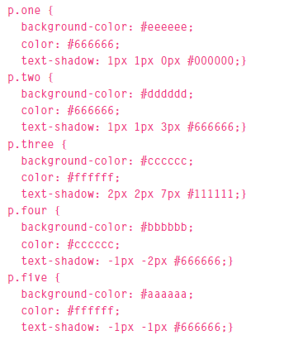
Tekstas. Šešėlis
text-shadow

Slide 44

Tekstas. Pirmoji raidė ar eilutė
:first-letter, :first:line

Slide 45
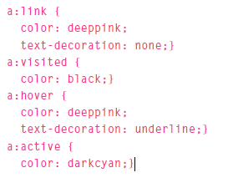
Tekstas. Nuorodų stilius
:link, :visited

Slide 46
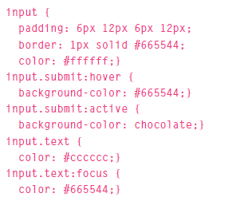
Tekstas. Reakcija į vartotoją
:hover, :active, :focus

Slide 47
Tekstas. Atributų selektoriai
Selektorius | Reikšmė | Pavyzdys
atributo pavadinimo | pagal atributo pavadinimą | p[class]
atributo reikšmės | pagal atributo reikšmę | p[class=“dog“]
tarpo | jei atributo pavadinime yra bent vienas zodis | p[class~=“dog“]
pradžios | jei prasideda eilute | p[attr^“d“]
dalies eilutės | yra atributo reikšmėje tokia eilute | p[attr*“d“]
pabaigos | baigiasi atributo reikšmė eilute | p[attr$“g“]

Slide 48
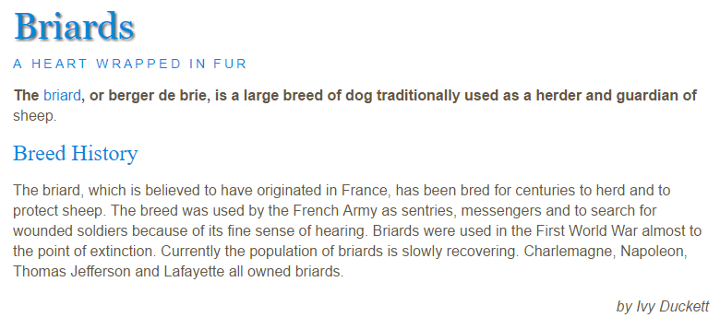
Tekstas. Pavyzdys

Slide 49
Tekstas. Apibendrinimas
Apžvelgti parametrai nustato šriftą, dydį, storumą, stilių ir tarpus
Yra ribotas kiekis šriftų, kuriuos vartotojai tikrai turės susidiegę
Galima kontroliuti tarpus tarp eilučių, atskirų raidžių ar žodžių. Tekstas taip pat gali būti rikiuojamas kairėje, dešinėje centre ar abipusiu. Taip pat tekstas gali būti atitrauktas nuo krašto.
Galima naudoti pseudo klases tam kad pakeisti stilių kai vartotojas jį kaip nors paveikia.

Slide 50
PABAIGA

Slide 51
Dėžutės
Dydžiai
Plotis su apribojimu
Aukštis su apribojimu
Perteklinis turinys
Linija ir atitraukimai
Linijos storis
Linijos stilius
Linijos spalva
Deklaracijos sutrumpinimas
Vidinis atitraukimas (padding)
Išorinis atitraukimas (margin)
Turinio centravimas
Blokas arba linijoje
Dėžučių slėpimas
Šešėliai
Nuapvalinti kampai

Slide 52
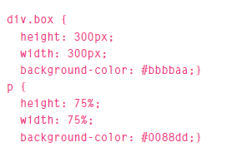
Dėžutės. Dydžiai
Width
Height

Slide 53
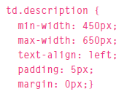
Dėžutės. Plotis su apribojimu
Min-width
Max-width

Slide 54
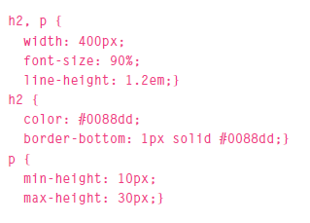
Dėžutės. Aukštis su apribojimu
Min-height
Max-height

Slide 55

Dėžutės. Perteklinis turinys
Overflow
Hidden
scroll

Slide 56
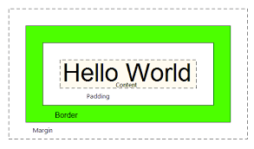
Dėžutės. Linija ir atitraukimai

Slide 57
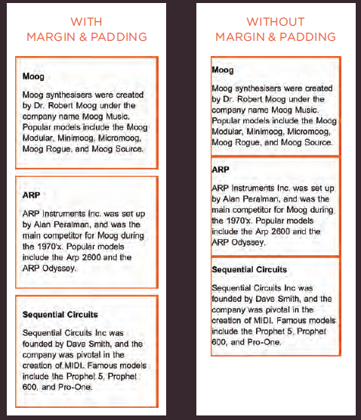
Dėžutės. Linija ir atitraukimai

Slide 58
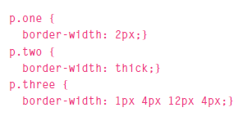
Dėžutės. Linijos storis
Border-width:
Thin
Medium
Thick
Border-top-width
Border-right-width
Border-bottom-width
Border-left-width

Slide 59
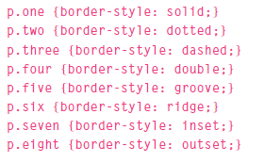
Dėžutės. Linijos stilius
Border-style:
Solid
Dotted
Dashed
Double
Groove
Ridge
Inset
Outset
Hidden/none
Border-top-style
Border-left-style
Border-right-style
Border-bottom-style

Slide 60
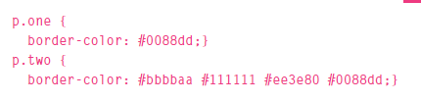
Dėžutės. Linijos spalva
Border-color
Border-top-color
Border-right-color
Border-bottom-color
Border-left-color

Slide 61

Dėžutės. Deklaracijos sutrumpinimas
border

Slide 62
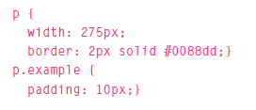
Dėžutės. Vidinis atitraukimas (PADDING)
Padding
Padding-top
Padding-right
Padding-bottom
Padding-left
padding: 10px 5px 3px 1px;

Slide 63
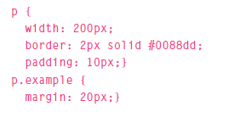
Dėžutės. Išorinis atitraukimas (MARGIN)
Margin
Margin-top
Margin-right
Margin-bottom
Margin-left
margin: 1px 2px 3px 4px;

Slide 64
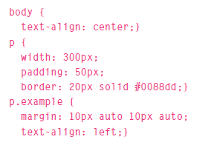
Dėžutės. Turinio centravimas

Slide 65
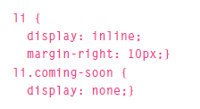
Dėžutės. Blokas arba linijoje
Display
Inline
Block
Inline-block
none

Slide 66
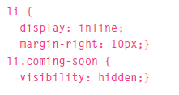
Dėžutės. Dėžučių slėpimas
Visibility
Hidden
visible

Slide 67
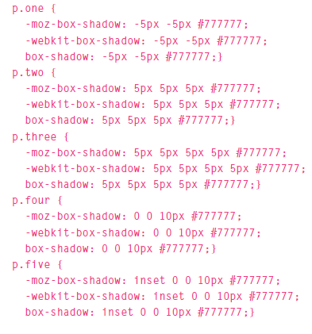
Dėžutės. Šešėliai
Horizontalus postūmis (privalomas)
Vertikalus postūmis (privalomas)
Išskydimas (blur)
Pasklidimas (spread)

Slide 68
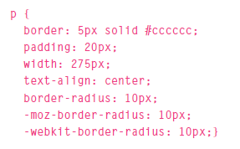
Dėžutės. Apvalinti kampai
Border-radius
Border-top-right-radius
Border-bottom-right-radius
Border-bottom-left-radius
border-top-left-radius

Slide 69

Dėžutės. Pavyzdys

Slide 70
Dėžutės. Apibendrinimas
CSS kiekvieną elementą laiko dėžute
Gali kontroliuoti tos dėžutės apimtis
Gali kontroliuoti dėžutės MARGIN ir PADDING
Dėžutės turi matomumo ir rodymo parametrus
Block-level dėžutės gali būti keičiamos į inline dėžutes ir atvirkščiai

